Slide 1
Travel Recommendation
Pop Alex

Slide 2
Context și motivație
Context General
  Planificarea călătoriilor implică multiple documente și informații
  Utilizatorii au nevoie de recomandări personalizate și structurate
  Integrarea AI permite analiză automată și sugestii relevante
Soluția propusă
  Aplicație web care generează itinerarii pe baza documentelor și dialogului cu AI

Slide 3
Scop și obiective
Scopul aplicației
  Asistarea utilizatorului în planificarea completă a unei călătorii
Obiective principale
  Încărcare și procesare documente (bilete, cazare)
  Generare recomandări personalizate
  Interfață intuitivă și ușor de utilizat

Slide 4
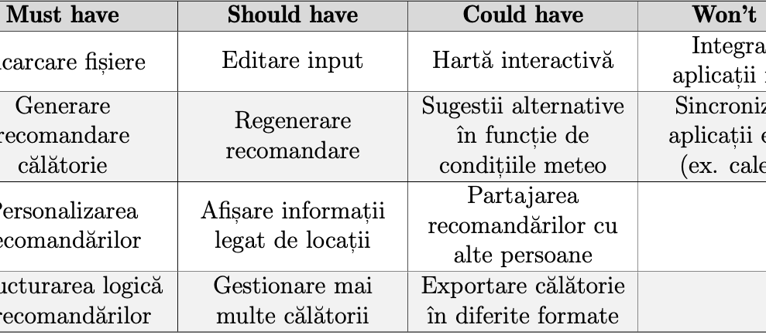
Cerințe (MoSCoW)

Slide 5
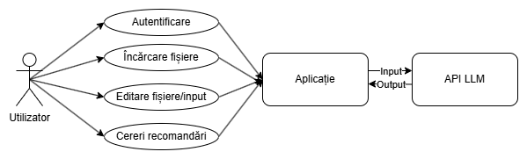
Cazuri de utilizare

Slide 6
Arhitectura pe containere
Containere principale
  Backend (Spring Boot API)
  Frontend (Vue + Inertia) integrat cu Thymeleaf
  Database (MySQL)
  Servicii externe (OpenAI, Mapbox)
Beneficii
  Separare clară a responsabilităților
  Scalabilitate și mentenanță facilă

Slide 7
Structura backend
Controllers – endpoint-uri REST
Services – business logic + AI
Repositories – acces date (JPA)
Models – entități Database
Security – filtre, interceptori, JWT

Slide 8
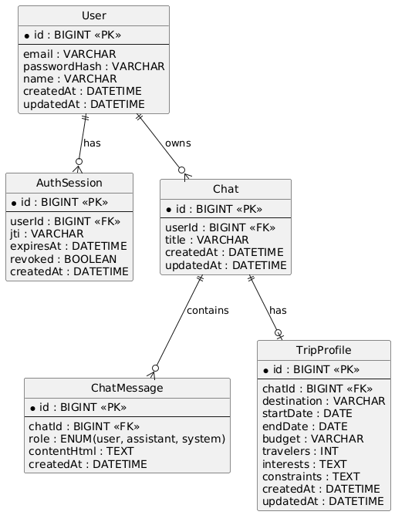
Modelul de date (ERD)

Slide 9
Flux de autentificare
Autentificare
  Login / Register
  Creare AuthSession
  Emitere JWT (HTTP-only cookie)
Securitate
  Interceptori pentru rute protejate
  Revocare sesiune prin AuthSession

Slide 10
Chat și generare itinerariu
Flux
  Mesaj utilizator → Backend
  Stocare chat și mesaj
  Apel OpenAI cu context
  Salvare răspuns + itinerariu JSON
Avantaj
  Recomandări personalizate și reutilizabile

Slide 11
Upload documente
Tipuri documente pe care utilizatorul le poate încărca
  Bilet avion
  Factură cazare
  Documente generice
Proces
  Upload către backend
  Analiză AI
  Rezultatul adăugat în conversație

Slide 12
Trip Profile (Preferințe)
Informații salvate
  Destinație
  Interval
  Buget
  Număr călătorii
  Interese și/sau constrângeri
Rol
  Context suplimentar pentru AI
  Recomandări mai relevante

Slide 13
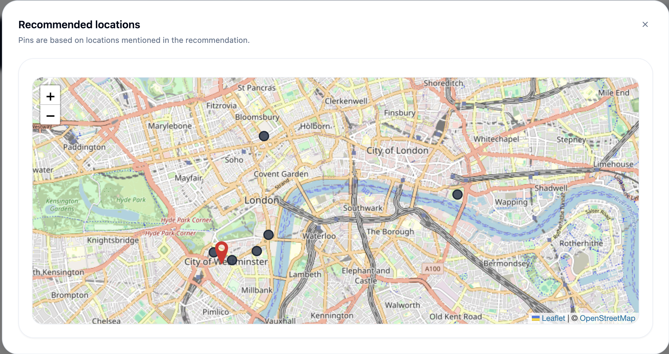
Hartă și vizualizare locații
Funcționalitate
  Extrage locații din răspunsul AI
  Geocoding prin Mapbox
  Afișare pe hartă Leaflet
Beneficiu
  Vizualizare spațială a itinerariului

Slide 14
Limitări și dezvoltări viitoare
Limitări
  Dependență de output-ul AI
  Observabilitate minimă
Dezvoltări viitoare
  Cache Mapbox
  Securitate și observabilitate avansată

Slide 15
Thank You!

